Slide 1
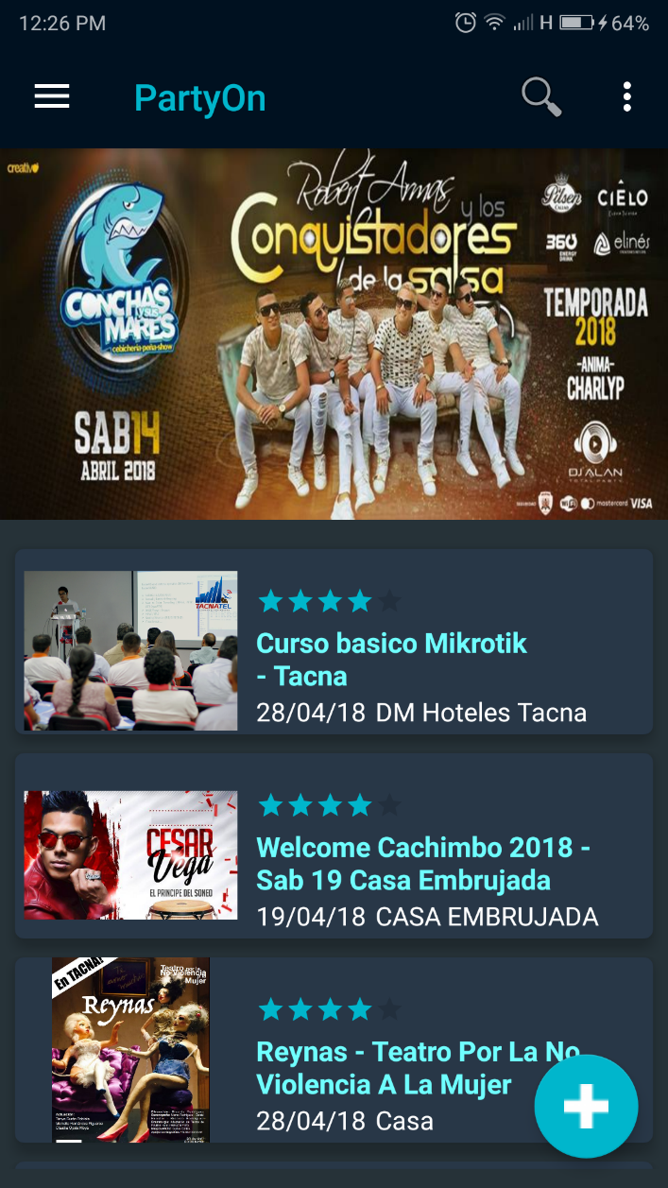
Menú Principal – A1
Versión 0.1
Lanza actividad de registro de usuario.
Menú de usuario (Eventos en mapa y contáctenos).
Flyer de los 3 primeros eventos mejor valorados.
Búsqueda de eventos por ciudad, nombre de evento, nombre establecimiento y fecha.
Listado de eventos ordenadas de forma por valoraciones de mayor a menor.
Breve descripción del evento
(Flyer de evento, Valoración, Nombre del evento, Fecha y Lugar) .

Slide 2
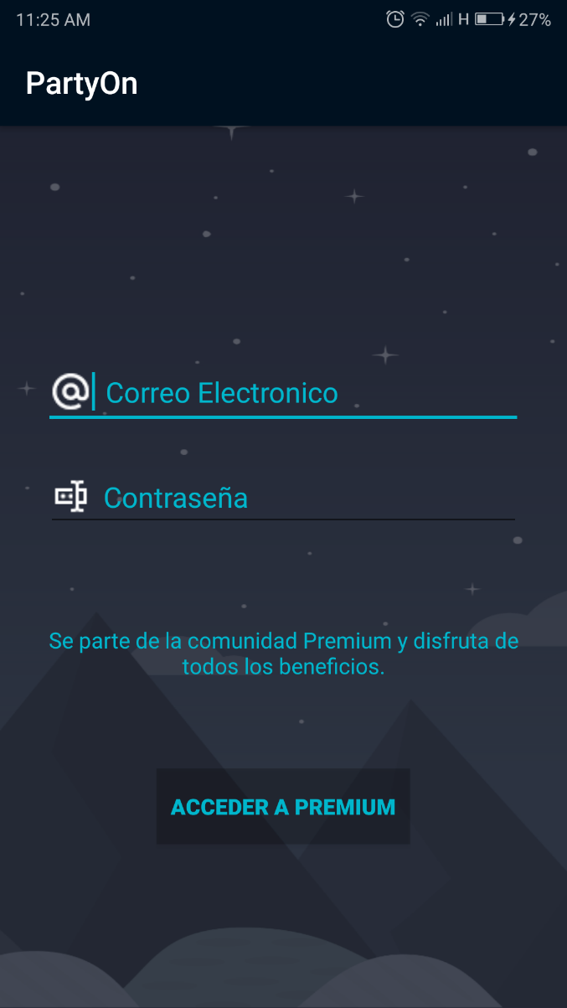
Registro – B1
Versión 0.1
Correo electrónico y contraseña para registro y poder acceder posteriormente a Premium.
Acceder a Premium

Slide 3
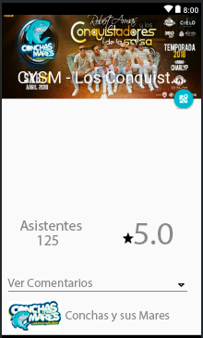
Detalle Evento – C1
Versión 0.1
Ubicación y trazado de ruta de la ubicación del evento.
Flyer de evento.
Como te gusta conquistadores y su timba!!! llego Robert armas y los conquistadores de la salsaaaa!! a romperla en la casa de la salsa tacneña conchas y sus mares!!! por que te veo fururu farara!! ademas arranco nuestra temporada 2018 disfruta de los mejor junto a la animacion de locura de nuestro amigo charly p y el team conchero, las mas lindas anfitrionas, ademas de los mejores temas para bailar hasta sacar chispas!! y ahora baila mueve tu cintura pero muevela con sabrosuraaaa !!! entradas con promotores autorizados !! #porqueelconchaseselconchas
Descripción
Valoración de 1 a 5 estrellas.
Cantidad de Asistentes.
Comentarios
(Vista desplegable).
Lanza actividad de Información del local/organizador y su historial de eventos.

Slide 4
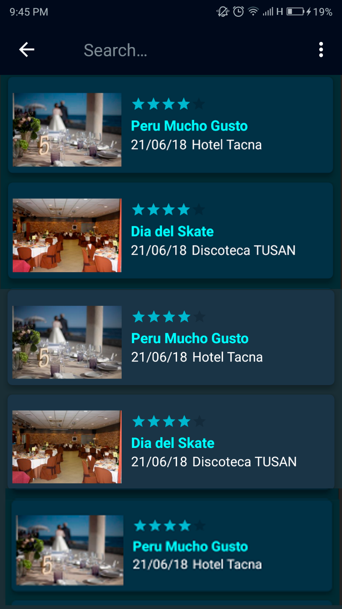
Búsqueda – D1
Versión 0.1
Búsqueda de eventos por ciudad, nombre de evento, nombre establecimiento y fecha.
Muestra por mayor valoracion.

